Slide 1
HWSW Meetup – Felhő és ami mögötte van
Zombory Zoltán - Zomby
Ügyvezető, Microsoft MVP Office Servers and Services
ZOMPUTER Kft.

Slide 2
Safe Links Office 365

Slide 3
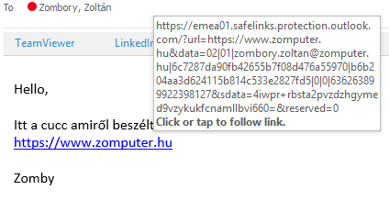

Slide 5
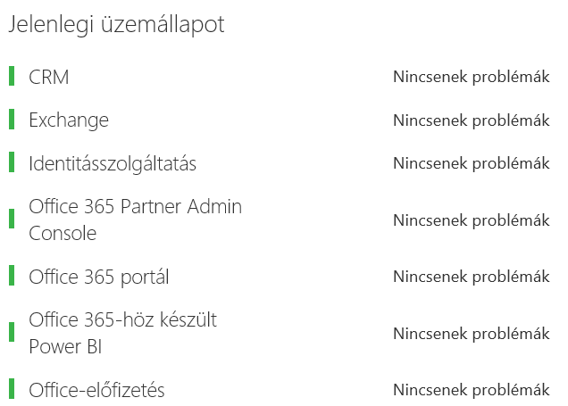
Felhő példa

Slide 11
Köszönöm a figyelmet! zombory.zoltan@zomputer.hu

